Slide 1
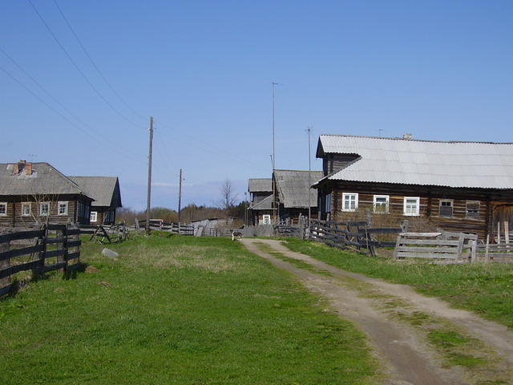
Историческая деревня Пяльма – малая родина моей бабушки
Харина Кристина, 10 лет
ученица 4 «Б» класса,
МО «Лицей № 40»
Руководители Харина С. В, мама,
Медведкова М. В., учитель
г. Петрозаводск
2021 г.

Slide 2
Родословная моей семьи

Slide 3
Объект исследования: деревня Пяльма
Предмет исследования: история деревни Пяльма
Цель исследования: изучить прошлое и настоящее деревни Пяльма
Гипотеза исследования: предполагается, что родной край становится ещё более близким и родным, если знаешь его историю. Без знания прошлого, нет будущего.

Slide 4
Результаты анкетирования

Slide 5
Поташевы - выходцы из деревни Пяльма

Slide 6
История деревни Пяльма

Slide 7
Часовня Ильи Пророка в д.Пяльма

Slide 8
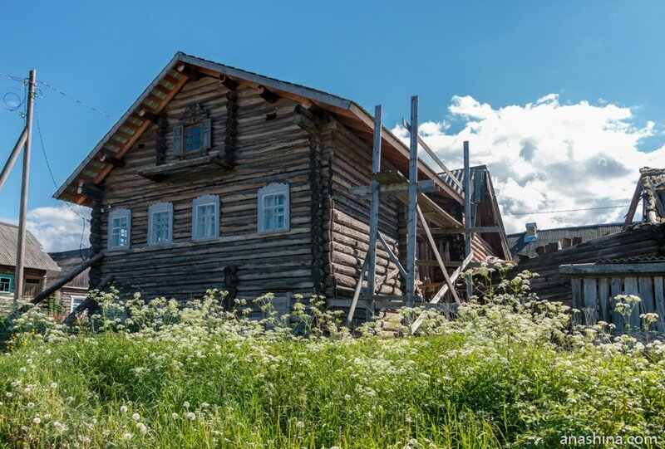
Большие северные дома д. Пяльма
.

Slide 9
Быт жителей д.Пяльма в 18 веке

Slide 10
Поташев П.А. (брат моей бабушки) – староста д. Пяльма
Община «Пяльма»

Slide 11
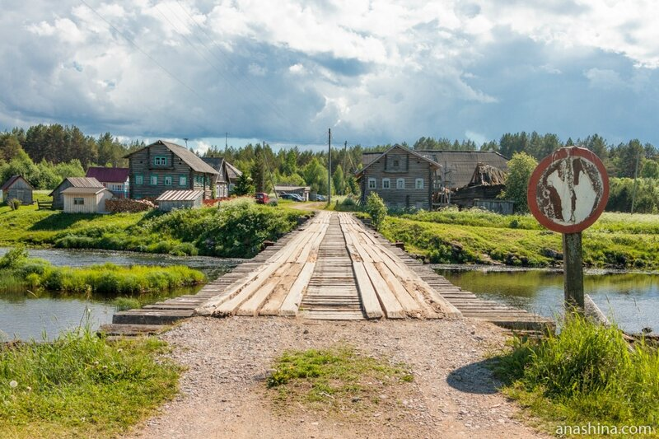
Мост в деревне Пяльма
Музей
Праздник «Ильин день» в д. Пяльма

Slide 12
Список используемой литературы и интернет – ресурсов:
Костин, А. Г. . В Римской волости, на жемчужной реке : историческое обозрение деревни Пяльма / Костин Александр Григорьевич. – Пудож, 2018. – 46 с.
Музей-заповедник «Кижи»: 40 лет // Издательство «Скандинавия». Петрозаводск, 2006. – 26 с.
Носители фольклорных традиций (Пудожский район Карелии) / [сост. Т. С. Курец]. – Петрозаводск : КарНЦ РАН, 2003. – 405 с.
Википедия. Пяльма (деревня) [Электронный ресурс]. – Режим доступа: https://ru.wikipedia.org/wiki/
Деревня Пяльма. Карелия [Электронный ресурс]. – Режим доступа: http://tourism.karelia.ru/useful/villages/derewnia_pjalma.html
Деревня Пяльма и посёлок Пяльма на Онежском озере: музей под открытым небом [Электронный ресурс]. – Режим доступа: https://anashina.com/pyalma/
Объекты историко-культурного наследия Карелии [Электронный ресурс]. – Режим доступа: http://monuments.karelia.ru/napravlenija-dejatel-nosti/populjarizacija/stat-i-ob-ob-ektah-kul-turnogo-nasledija/pudozhskij-rajon/istoricheskaja-derevnja-pjal-ma/

Slide 13
Харина Кристина
10 лет
4 «б» класс
МОУ «Лицей № 40»
Тел.: 89215253450

Slide 14
Спасибо за внимание!

